Slide 1
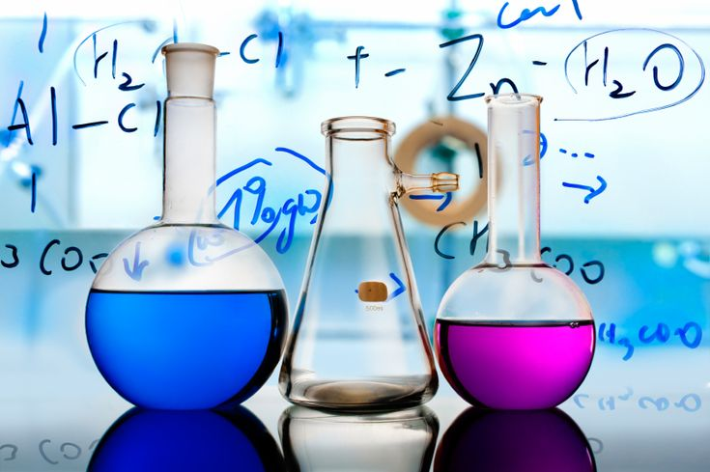
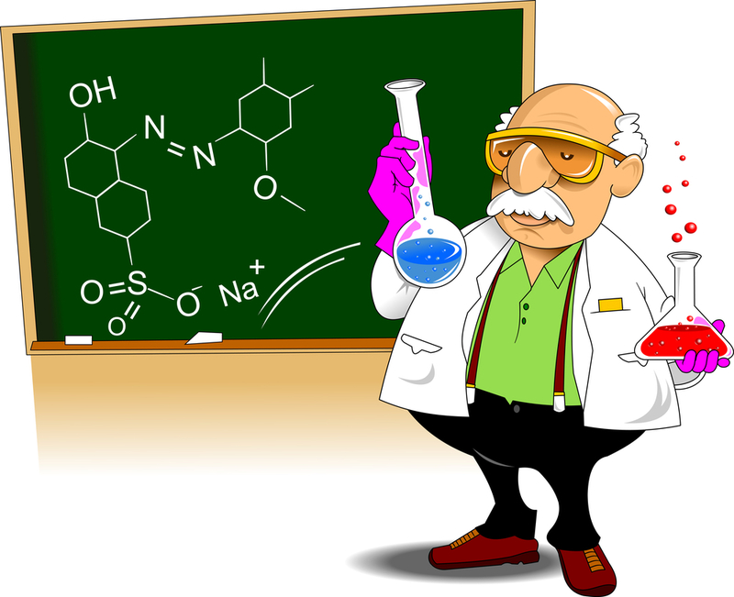
ПОДГОТОВКА К ОГЭ По биологии и химии
Реутова О.Н

Slide 2
Лайфхак №1
Всё, что мы делаем своими руками, впечатляет нас сильнее и надолго запоминается!
Если учащийся нарисовал просто какой-то конкретный объект, сделал подписи к нему, это важно – важно в современном мире не терять навыки ручной работы. Обмен визуальной информацией, сделанной прямо на уроке, позволяет ученику «проснуться» и активно включиться в работу. Кроме того, учащиеся радуются, когда овладевают простыми техниками передачи изображений. Учитель может показать, как изобразить объект, и, даже если будут небольшие художественные неточности, главное – чтобы не было неточностей биологических.

Slide 3
Следим за научными новостями» ,но не умничаем на экзамене
Некоторым учащимся совершенно непонятна и неинтересна биология, так как они не представляют её практическую ценность в наши дни. Ситуация на корню изменяется, если учащийся начнёт следить за новинками в мире биологии, читать новости, следить за открытиями и достижениями в области этой науки.

Slide 4
«Используем мнемотехнику»
Мнемотехника – это совокупность различных приемов, которые позволяют легче запоминать большие объемы информации
МИТОЗ. Всем нам известны 4 фазы митоза, но… иногда возникает путаница. Поэтому запоминаем семью: папа, мама, Аня, Толик (!!! именно в таком порядке и с такими именами), в которой:
Папа – Профаза
Мама – Метафаза
Аня – Анафаза
Толик – Телофаза.
ИЛИ «Профессор матерится»
Профаза-Метафаза-Анафаза-Телофаза

Slide 5
Основные мнемонические приемы
Буквенный код
Образование смысловых фраз из начальных букв запоминаемой информации
Ассоциации
Нахождение ярких необычных ассоциаций
Рифмы
Создание рифмованных пар слов, содержащих запоминаемый материал.
Созвучие
Запоминание терминов или иностранных слов с помощью созвучных уже известных слов или словосочетаний
Метод римской комнаты
Присвоение запоминаемым объектам отдельных мест в хорошо известной вам комнате

Slide 6
Правила по технике безопасности
Не надо плевать в кислоту, а то она ответит!
Химик, запомни как оду — льют кислоту в воду!
Лила воду в кислоту — потеряла красоту!

Slide 7
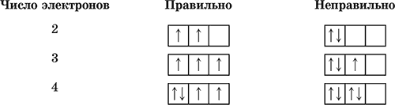
Для запоминания Правила Хунда существует мнемоническое «правило трамвайного вагона»:
Ты приглядись, решив присесть,
К местам трамвайного вагона:
Когда ряды пустые есть,
Подсаживаться нет резона.

Slide 8
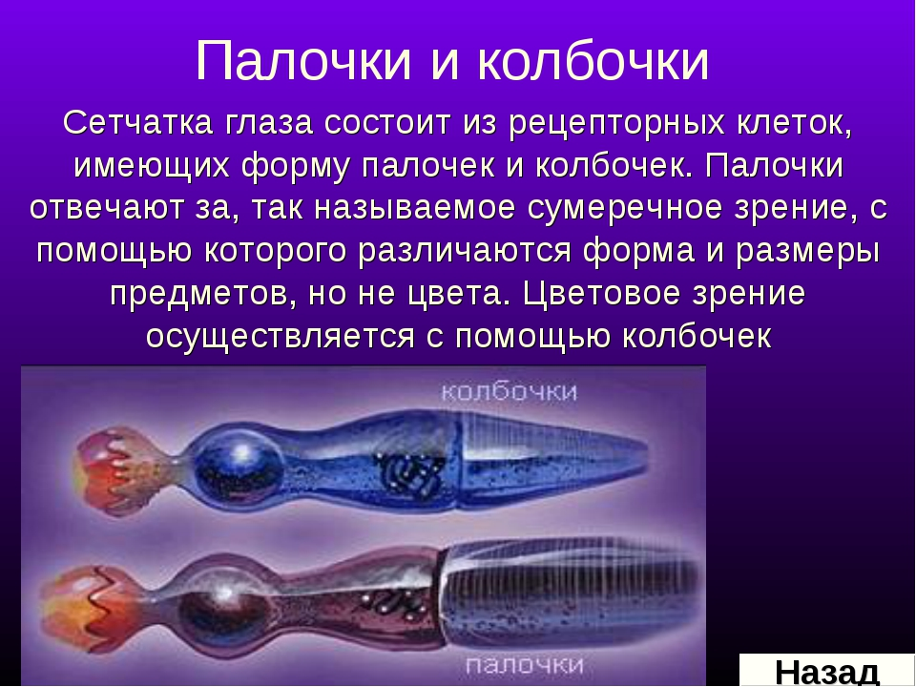
Днём работают с колбочками, ночью ходят с палочками.
Функции белков
Нелепая фраза быстро запоминается, и по ней несложно воспроизвести многочисленные функции белков:
Каждая Девушка Должна Точно Знать Свой Седьмой Этаж.
Рецепторы сетчатки глаза
Начало каждого слова соответствует определенной функции белков: Каталитическая, Двигательная, Дыхательная, Транспортная, Защитная, Строительная, Сигнальная и Энергетическая.

Slide 9
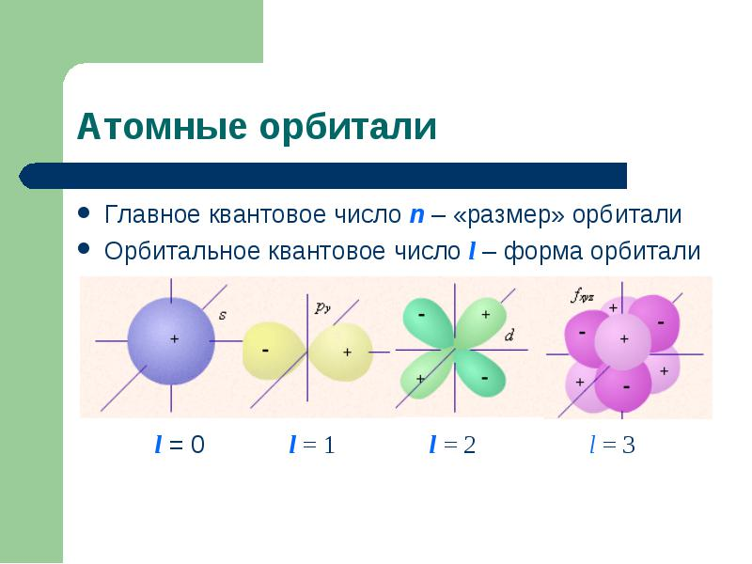
При запоминании последовательности электронных подуровней в атоме
(s, p, d, f)
запоминаем фразу:
«Саша помогал дяде фотографировать».

Slide 10
Милый → Метан
Этичный → Этан
ПРактичный → ПРопан
Барашек → Бутан
Пасется → Пентан
в Горах → ГЕКсан
Гималаях → ГЕПта

Slide 11
В случае с тканями растений запоминаем слово «ЛИМПОПО» Лист Имеет Механическую Проводящую Основную Покровную Образовательную | В случае с тканями животных и человека запоминаем английское слово «MENS» M – мышечная E – эпителиальная N – нервная S – соединительная

Slide 12
Лайфхак «Придумываем запоминалки»
Запоминаем!!! 4 вида азотистых оснований: А-аденин, Т – тимин, Г – гуанин, Ц – цитозин
Ананас в Тарелке А=Т Цыплёнок в Гнезде Ц=Г

Slide 13
Лайфхак «SHORTCUT»
КЛЕТКА
В се задаются этими сложными вопросами: где же находятся лизосомы? комплекс Гольджи или ЭПС? А где же тогда рибосомы? Почему эти названия так похожи? Сейчас узнаем!
ЛИЗОСОМА созвучно с ЛИЗОЙ | Рыба попала в сеть | Рибосомы располагаются на ЭПС
РИБОСОМА созвучно с РЫБОЙ | Лиза осталась в комплексе | Лизосомы образуются в КГ

Slide 15
1 часть огэ по химии

Slide 16
Задание №1. Элементы, простые и сложные вещества
Выберите два высказывания, в которых говорится о хлоре как о простом веществе.
В природе встречаются два изотопа хлора.
Впервые хлор был получен Шееле в 1774 г.
Хлор чрезвычайно токсичен, поэтому при работе с ним следует соблюдать меры безопасности.
Относительная атомная масса хлора равна 35,45.
Хлор содержится в составе многих органических растворителей.
Верный ответ: Хлор чрезвычайно токсичен, поэтому при работе с ним следует соблюдать меры безопасности.; Впервые хлор был получен Шееле в 1774 г..

Slide 17
Объяснение ЗАДАНИЯ 1
Простое вещество – вещество, состоящее из атомов одного элемента - есть физические свойства - есть химические свойства - можно задействовать в производстве - есть способы получения - из него делают какие то предметы - содержится в смесях
Химический элемент – совокупность атомов с одинаковым зарядом ядер (один вид атомов) - нельзя «потрогать» - есть характеристики атомов (радиус, степень окисления, число электронов, валентность и т.д.) - содержится в чем то (в веществе, земной коре, в молекуле и т.д.) - биологическая роль

Slide 18
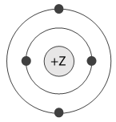
Задание №2. Строение атома
На приведенном рисунке изображена модель атома химического элемента.
Запишите в таблицу номер группы (X), в которой данный химический элемент расположен в Периодической системе Д. И. Менделеева, и число протонов в ядре (Y) его атома. (Для записи ответа используйте арабские цифры.)
Верный ответ: 24

Slide 19
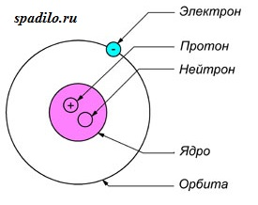
ОБЪЯСНЕНИЕ ЗАДАНИЯ 2
Число энергетических уровней=№ периода
Число электронов на внешнем энергетическом уровне=№ группы
Валентные электроны=№ группы(для главных подгрупп)
Порядковый номер=число электронов ē = число протонов р+ = заряд ядра(+)

Slide 20
Задание №3. Изменения свойств элементов в периодах и группах.
Расположите химические элементы в порядке увеличения кислотных свойств их летучих водородных соединений. Запишите номера элементов в соответствующем порядке.
1.Сера
2.Хлор
3.Азот
Верный ответ: 312

Slide 21
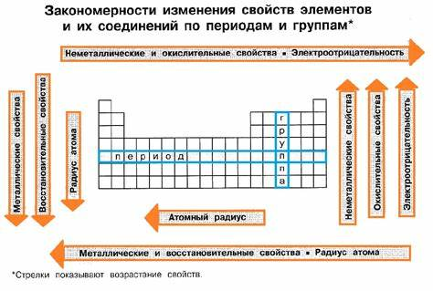
ОБЪЯСНЕНИЕ ЗАДАНИЯ 3

Slide 22
Задание №4. Степень окисления
Установите соответствие между формулой вещества и степенью окисления железа в данном веществе: к каждой позиции, обозначенной буквой, подберите соответствующую позицию, обозначенную цифрой.
ФОРМУЛА ВЕЩЕСТВА | СТЕПЕНЬ ОКИСЛЕНИЯ ЖЕЛЕЗА
А) FeCO₃ Б) Na₂FeO₄ В) Fe₂O₃ | 1) +1 2) +2 3) +3 4) +6
Верный ответ: 243

Slide 23
ОБЪЯСНЕНИЕ ЗАДАНИЯ 4
Постоянная валентность: Одновалентные (I) К, Na, Ag, Li, H
Двухвалентные (II) Ca, Mg, Ba, Zn, O
Трехвалентные (III) Al
Переменная валентность: N, Cu, Fe, C, Si, P, Cl, Br, I, S, Cr, Sn, Pb
Правила определения валентности элементов в соединениях
1. Валентность водорода принимают за I (единицу). Тогда в соответствии с формулой воды Н2О к одному атому кислорода присоединено два атома водорода.
2. Кислород в своих соединениях всегда проявляет валентность II. Поэтому углерод в соединении СО2 (углекислый газ) имеет валентность IV.
3. Высшая валентность равна номеру группы.
4. Низшая валентность равна разности между числом 8 (количество групп в таблице) и номером группы, в которой находится данный элемент, т.е. 8 - N группы.
5. У металлов, находящихся в «А» подгруппах, валентность равна номеру группы.

Slide 24
ОБЪЯСНЕНИЕ ЗАДАНИЯ 4
6. У неметаллов в основном проявляются две валентности: высшая и низшая.
1) Низшую валентность проявляет тот элемент, который находится в таблице Д.И.Менделеева правее и выше, а высшую валентность – элемент, расположенный левее и ниже.
2) Атом металла стоит в формуле на первом месте.
3) В формулах соединений атом неметалла, проявляющий низшую валентность, всегда стоит на втором месте, а название такого соединения оканчивается на «ид». Как определить степень окисления:
• В простом веществе степень окисления элемента равна 0 Примеры: N0 , H2 0 , P4 0
• Степень окисления элемента в форме одноатомного иона в веществе, равна заряду одноатомного иона Примеры: Сl -1; S-2
• Алгебраическая сумма всех степеней окисления элементов атомов в нейтральной молекуле равна 0, в сложном ионе заряда иона Пример: Na+1Cl+1O-2 ; (Cl+1O-2) –
Проявляют постоянные степени окисления: +1 – все щелочные металлы (Li, Na, K, Rb, Cs), серебро; +1 – Водород (Исключение гидриды металлов Li+ H- ); +2 – все элементы 2 группы, кроме ртути; +3 – Al аллюминий; -1 - фтор; -2 – кислород (исключение O+2F-1, H2 +1O2 -1)
Важно помнить, что максимальная валентность азота IV, а не V. Три ковалентные связи за счёт трёх 2p−электронов, а также ещё одна связь по донорно-акцепторному механизму за счёт двух спаренных 2s−электронов

Slide 25
Задание №5. Химическая связь
Из предложенного перечня выберите два вещества с ионной связью.
СaO
СO
Na₃N
Fe
H₂S
Верный ответ: Na₃N; СaO.

Slide 26
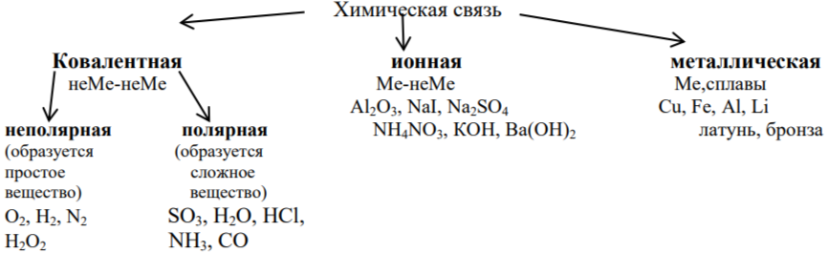
ОБЪЯСНЕНИЕ ЗАДАНИЯ 5

Slide 27
Задание №6. Характеристики элементов и их соединений среди химических элементов Li, Be, B:
Наибольшее значение электроотрицательности имеет литий
Высшая степень окисления бериллия равна +3
Только бор образует простое вещество-неметалл
Число энергетических уровней у всех элементов равно 2
Наименьший заряд ядра атома имеет бор
Правильно: Только бор образует простое вещество-неметалл; Число энергетических уровней у всех элементов равно 2

Slide 28
ОБЪЯСНЕНИЕ ЗАДАНИЯ 6
Тут работаем с таблицей, находим элементы которые нужно сравнить. Находим местоположение, период, группу, образование высшего оксида. По таблице свойств (из задания 3) сравниваем свойства.

Slide 29
Задание №7. Классификация неорганических веществ
Из предложенного перечня веществ выберите оснóвный оксид и амфотерный гидроксид.
Al(OH)₃
Mg(OH)₂
OF₂
N₂O
FeO
Запишите в поле ответа сначала номер оснóвного оксида, а затем номер амфотерного гидроксида.
Верный ответ: 51

Slide 30
ОБЪЯСНЕНИЕ ЗАДАНИЯ 7
Оксиды Меt, ст.ок-я +1;+2 – ОСНОВНЫЕ ОКСИДЫ. Искл.: ZnO, PbO, SnO, BeO
Оксиды Меt, ст.ок-я +3;+4 – АМФОТЕРНЫЕ ОКСИДЫ. + Искл.: ZnO, PbO, SnO, BeO
Оксиды Меt, ст.ок-я +5;+6;+7 – КИСЛОТНЫЕ ОКСИДЫ. Искл.: NO, N2O, CO, SiO
Гидроксиды-соответствуют оксидам: Основные гидроксиды-основания; Кислотные гидроксиды-кислоты
Средние соли: Ме-к.о
Кислые соли: Ме-Н-к.о
Основные соли: Ме-ОН-к.о
Комплексные соли: [ ]

Slide 31
Задание №8. Свойства оксидов и простых веществ
Какие два из перечисленных веществ вступают в реакцию с оксидом кремния?
Nа₂СO₃
KOH
SO₂
O₂
CuCl₂
Верный ответ: Nа₂СO₃; KOH.

Slide 32
ОБЪСНЕНИЕ ЗАДАНИЯ 8
Основные оксиды реагируют: С водой, образуя щелочи. С кислотными оксидами, образуя соли (один из них должен быть сильный электролит) С кислотами, образуя соль и воду Разложение блаородных Ме(при t)=Ме + О2 Восстановление Ме из оксидов (стоящие после Zn) Взаимодействие с О2(если Ме в промежуточной ст.ок-я)
Кислотные оксиды реагируют: С водой, образуя кислоту С основными оксидами, образуя соли С основаниями, образуя соль и воду Амфотерные оксиды реагируют с кислотами с образованием воды и соли, а также с щелочами с образованиями комплексов Основный (или амфотерный) оксид может реагировать с кислотным (или амфотерным) с образованием соли Амфотерный оксид цинка может реагировать и с основными, и с кислотными оксидами, кислотами и щелочами

Slide 33
Задание №9. Свойства неорганических веществ
Установите соответствие между реагирующими веществами и продуктом(-ами) их взаимодействия: к каждой позиции, обозначенной буквой, подберите соответствующую позицию, обозначенную цифрой.
А) K₂O и H₂O Б) K и H₂O В) KOH и SO₃ | 1) K₂SO₄ и H₂O 2) KOH 3) KOH и H₂ 4) K₂SO₄ и H₂ 5) K₂SO₃ и H₂O
Верный ответ: 231

Slide 34
Задание №10. Свойства неорганических веществ
Установите соответствие между веществом и реагентами, с каждым из которых оно может вступать в реакцию: к каждой позиции, обозначенной буквой, подберите соответствующую позицию, обозначенную цифрой.
ВЕЩЕСТВО | РЕАГЕНТЫ
А) Al Б) O₂ В) S | 1) SO₂, CH₄ 2) AgNO₃, NaCl 3) HCl, KOH 4) Fe, Cl₂
Верный ответ: 314

Slide 35
ОБЪЯСНЕНИЕ ЗАДАНИЯ 9 И 10
Кислоты: Основание+кислота= соль+вода Амф гидроксид+кислота(сильная)=соль+вода Соль+кислота=кислота2+соль2(↓ или ↑) Основный оксид+кислота=соль+вода Амф оксид+кислота=соль+вода
Сильные окислители: HNO3конц; HNO3 разб; H2SO4 конц (!водород не выделяется)
Со всеми Ме, кроме благородных: Золото,серебро,платина,рутений,родий,палладий,о смий,иридий
H2SO4 разб и все остальные: с Ме до Н2 Ме+кислота=соль + Н2
Основания: Основание+кислота= соль+вода Раств основания+кислот оксид=соль+вода Соль+основ-е=основ-е2+соль2(↓ или NH4OH) Щелочь+амф.оксид=соль+вода Основания разлагаются на оксид и воду
Соли: Соль+основ-е=основ-е2+соль2(↓ или NH4OH) X с амф.гидроксидами(нерастворимы) Соль+кислота=кислота2+соль2(↓ или ↑) Соль+соль2=соль3+соль4(↓) С Ме средней активности и малоактивные
С галогенами(галоген,стоящий выще в ПС, зaмещает Hal находящийся ниже.
Пример: 2HBr+Cl2→2HCl+Br2 2HI+Cl2→2HCl+I2 2HI+ Br2→2HBr+I2

Slide 36
Задание №11. Классификация химических реакций
Из предложенного перечня выберите две пары веществ, между которыми протекает реакция обмена.
Сульфат железа (II) и гидроксид бария
Хлорид меди (II) и цинк
Углерод и кислород
Кальций и вода
Нитрат магния и гидроксид калия
Сульфат железа (II) и гидроксид бария; Нитрат магния и гидроксид калия

Slide 37
ОБЪЯСНЕНИЕ ЗАДАНИЯ 11
Реакция соединения: А+В=АВ
Реакция разложения: АВ=А+В
Реакция замещения: АВ+С=СВ+А
Реакция обмена: АВ+СД=АД+СВ
ОВР: изменяются степени окисления атомов или ионов
Не ОВР: реакции протекают без изменения ст.ок-я
Признаки: Выделение газа Выпадение осадка Выделение света и тепла Растворение осадка Изменение цвета Выделение запаха

Slide 38
Задание №12. Признаки протекания реакций
Установите соответствие между двумя веществами и признаком протекающей между ними реакции: к каждой позиции, обозначенной буквой, подберите соответствующую позицию, обозначенную цифрой.
РЕАГИРУЮЩИЕ ВЕЩЕСТВА | ПРИЗНАК РЕАКЦИИ
А) H₂SO₄ и NaOH Б) H₂SO₄ и NaHCO₃ В) BaCl₂ и AgNO₃ | 1) Выделение газа 2) Образование осадка 3) Изменение окраски раствора 4) Видимых признаков реакции не наблюдается
Верный ответ: 412
Запишите в таблицу выбранные цифры под соответствующими буквами.

Slide 39
ОБЪЯСНЕНИЕ ЗАДАНИЯ 12
Условия:
-Приведение реагирующих веществ в соприкосновение
-Нагревание веществ до определенной температуры
-Свет
-Электрический ток
-Изменение девления
-Введение катализатора
Признаки:
Выделение газа
Выпадение осадка
Выделение света и тепла
Растворение осадка
Изменение цвета
Выделение запаха
Без протекания признаков

Slide 40
Задание №13. Электролиты и неэлектролиты, диссоциация
При полной диссоциации 1 моль каких двух из представленных веществ образуется 2 моль ионов?
Фторид аммония
Нитрат кальция
Хлорид железа (II)
Сульфат лития
Гидроксид натрия
Верный ответ: Гидроксид натрия; Фторид аммония.

Slide 41
ОБЪЯСНЕНИЕ ЗАДАНИЯ 13
Электролиты: соли, кислоты, основания
Сильные электролиты: Растворимые соли, сильные кислоты, растворимые щелочи
Слабые электролиты: Изгои, слабые кислоты, нерастворимые основания
Диссоциация-процесс распада электролита на ионы
Степень эл.диссоц-показывает сколько распалось на ионы
Для слаб электролитов процесс диссоциации обратимый
Сильные электролиты распадаются на ионы полностью

Slide 42
Задание №14. Реакции ионного обмена
Из предложенного перечня выберите названия двух веществ, взаимодействию которых в растворе соответствует сокращенное ионное уравнение реакции
3Li⁺ + PO₄^{3–} = Li₃PO₄
Оксид лития
Фосфат калия
Фосфат кальция
Оксид фосфора
Литий
Сульфат лития
Верный ответ: Фосфат калия; Сульфат лития.

Slide 43
ОБЪЯСНЕНИЕ ЗАДАНИЯ 14
Условие для протекания РИО: образования малодиссоц вещества (Н2О, слаб.к-та, NH4OH), осадка ↓ или газа ↑ Соль1+Соль2=Соль3+Соль4
Исходные соли растворимы, в продуктах есть осадок Соль1+Основание1=Соль2+Основание2
Исходные вещества растворимы, в продуктах есть осадок или гидроксид аммония Кислота+Основание=Соль+Вода
Хотя бы 1 из исходных веществ растворимо Кислота1+Соль1=Кислота2+Соль2
В продуктах есть осадок или газ NH4OH= Н2О + NH3↑ H2CO3= Н2О + CO2↑ H2SO3= Н2О + SO2↑
В молекулярном виде: Вода, слабые кислоты, слабые основания, малорастворимые соли ↓, оксиды

Slide 44
Задание №15. Окисление и восстановление
Установите соответствие между схемой процесса, происходящего в окислительно-восстановительной реакции, и названием этого процесса: к каждой позиции, обозначенной буквой, подберите соответствующую позицию, обозначенную цифрой.
СХЕМА ПРОЦЕССА | НАЗВАНИЕ ПРОЦЕССА
А) O₂⁰ → 2O^{–2} Б) Zn⁺² → Zn⁰ В) Br⁺¹ → Br⁺⁵ | 1) Окисление 2) Восстановление
Верный ответ: 221

Slide 45
ОБЪЯСНЕНИЕ ЗАДАНИЯ 15
Окислитель – принимает электроны
Восстановитель – отдает электроны
Окисление – процесс отдачи электронов
Восстановление – процесс принятия электронов
ОВВ ВОО Окислитель Взял Восстановился
Восстановитель Отдал Окислился
Виды ОВР: Межмолекулярные-окислитель в одной молекуле, восстановитель в другой Внутримолекулярные-окислитель и восстановитель в одной молекуле Диспропорционирование-окислителем и восстановителем является один и тот же эл-т

Slide 46
Задание №16. Чистые вещества и смеси. Техника работы в лаборатории
Из перечисленных суждений о правилах работы с веществами и оборудованием в лаборатории и быту выберите верное(-ые) суждение(-я).
При нагревании пробирки с раствором её держат в строго вертикальном положении
Для точного измерения объёма раствора можно использовать пробирку
Медный купорос не рекомендуется хранить в оцинкованном ведре
Приготовление раствора гашёной извести (гидроксида кальция) из твёрдой щёлочи следует проводить в резиновых перчатках
Медный купорос не рекомендуется хранить в оцинкованном ведре; Приготовление раствора гашёной извести (гидроксида кальция) из твёрдой щёлочи следует проводить в резиновых перчатках

Slide 47
Объяснение задания 16
ТБ в лаборатории и химическую посуду выучить!!!
Чистые вещества-состоят из элементов одного вида-простые вещества
Чистые вещества-состоят из молекул одного вида-соединения-сложные вещества
Смеси-содержит молекулы нескольких видов Вещества, составляющие смесь, могут быть простыми и сложными
Гомогенные смеси: находятся в одинаковых агрегатных состояниях: -газовые смеси (воздух) -растворы жидкие -сплавы
Гетерогенная (Неоднородная смесь) – смесь, где вещества в разных фазах: -суспензия -эмульсия -аэрозоль Физические явления.
Разделение смесей Неоднородные(гетерогенные) Однородные(гомогенные) -отстаивание -выпаривание -фильтрование -кристаллизация -действие магнитом -дистилляция(перегонка)

Slide 48
Задание №17. Распознавание веществ
Установите соответствие между двумя веществами и реактивом, с помощью которого можно различить эти вещества: к каждой позиции, обозначенной буквой, подберите соответствующую позицию, обозначенную цифрой.
А) HCl _{(р-р)} и KOH Б) FeSO₄ и MgCl₂ В) Ag и Mg | 1) H₂O _{(хол)} 2) Лакмус 3) NaOH _{(р-р)} 4) H₂SO₄ _{(р-р)}
Верный ответ: 234

Slide 49
Задания №18-19. Массовая доля
При выполнении задания используйте ответ из предыдущего номера.
В промышленности используют раствор ацетата кальция, в 1 л которого содержится 30 г этой соли. Определите массу (в граммах) кальция, который содержится в 1500 мл такого раствора. Запишите число с точностью до целых.
Верный ответ: 11

Slide 50
Объяснения заданий 18-19
Сначала высчитываем Относительную молекулярную массу вещества по формуле Мr(вещества)=Ar(Э)*n (не имеет величины)
Пример: Мr(Н2SO4)=Ar(H)*2+ Ar(S) + Ar(O)*4 = 1*2+32+16*4=98
После этого находим массовую долю искомого Э в этом веществе по формуле: ω = 𝑛(Э)∗𝐴𝑟(Э) 𝑀𝑟(в−ва) *100%
Пример: ω(Н) = 𝑛(Н)∗𝐴𝑟(Н) 𝑀𝑟(Н2𝑆𝑂4) *100% = 2∗1 98 *100% = 2%
ω(S) = 𝑛(𝑆)∗𝐴𝑟(𝑆) 𝑀𝑟(Н2𝑆𝑂4) *100% = 1∗32 98 *100% = 33%
ω(O) = 𝑛(𝑂)∗𝐴𝑟(𝑂) 𝑀𝑟(Н2𝑆𝑂4) *100% = 4∗16 98 *100% = 65%
Проверка: 2%+33%+65%=100%

Slide 51
Объяснения заданий 18-19
Сначала высчитываем Молярную массу вещества по формуле М(вещества)=Ar(Э)*n (измеряется в г/моль)
Пример: М(Н2SO4)=Ar(H)*2+Ar(S)*1+Ar(O)*4 = 1*2+32+16*4=98 г/моль
После этого находим долю искомого Э в этом веществе по формуле: ω = 𝑛(Э)∗𝐴𝑟(Э) 𝑀𝑟(в−ва) (после запятой оставляем 4 цифры П-р: 0,3445)
Далее находим необходимую величину(массу): Если в задании просят найти массу элемента, то действие-умножение Если в задании просят найти массу вещества, то действие-деление

Slide 52
2 часть огэ по химии

Slide 53
Задание №20. Окислительно-восстановительные реакции
Используя метод электронного баланса, расставьте коэффициенты в уравнении реакции, схема которой
HI + H₂SO₄ → I₂ + H₂S + H₂O
Определите окислитель и восстановитель.
Правильный ответ
8HI + H₂SO₄ → 4I₂ + H₂S + 4H₂O
4│2I^{–1} – 2e = I₂⁰
1│S⁺⁶ + 8e = S^{–2}
HI (I^{–1}) – восстановитель, H₂SO₄ (S⁺⁶) – окислитель

Slide 54
Задание №21. Схема превращений неорганических веществ
Дана схема превращений:
Al → AlCl₃ → X —→ t℃Al₂O₃
Напишите молекулярные уравнения реакций, с помощью которых можно осуществить указанные превращения. Для второго превращения составьте сокращенное ионное уравнение реакции.
Правильный ответ
Вариант ответа:
1) 2Al + 3Cl₂ = 2AlCl₃
2) AlCl₃ + 3NaOH = Al(OH)₃ + 3NaCl
Al³⁺ + 3OH⁻ = Al(OH)₃
3) 2Al(OH)₃ = Al₂O₃ + 3H₂O

Slide 55
Задание №22. Расчетная задача
К 783 г раствора нитрата бария с массовой долей соли 5,0% добавили избыток раствора сульфата железа (III). Определите массу соли, образовавшейся в растворе. В ответе запишите уравнение реакции, о которой идет речь в условии задачи, и приведите все необходимые вычисления (указывайте единицы измерения искомых физических величин).
Правильный ответ
Fe₂(SO₄)₃ + 3Ba(NO₃)₂ = 3BaSO₄ + 2Fe(NO₃)₃
m(Ba(NO₃)₂) = m_{p-pa} • ω : 100% = 783 • 5 : 100% = 39,15 г
n(Ba(NO₃)₂) = m : M = 39,15 : 261 = 0,15 моль
n(Fe(NO₃)₃) = n(Ba(NO₃)₂) : 3 • 2 = 0,1 моль
m(Fe(NO₃)₃) = n • M = 0,1 • 242 = 24,2 г

Slide 56
Задание №23. Свойства неорганических веществ
Дан раствор хлорида железа (III), а также набор следующих реактивов: растворы нитрата серебра, нитрата натрия, сульфата железа (II), гидроксида калия, серной кислоты.
Запишите молекулярные уравнения двух реакций, которые характеризуют химические свойства хлорида железа (III), и укажите признаки их протекания. Используйте только вещества из приведенного выше перечня.
Правильный ответ
Реакция №1
FeCl₃ + 3AgNO₃ = 3AgCl + Fe(NO₃)₃
Выпадение белого творожистого осадка.
Реакция №2
FeCl₃ + 3KOH = 3KCl + Fe(OH)₃
Выпадение бурого осадка.

Slide 57
Спасибо за внимание

